Slide 1
Aquops
106

Slide 2
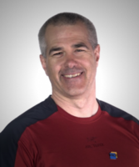
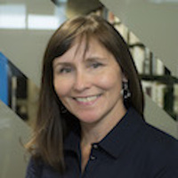
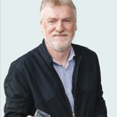
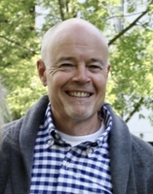
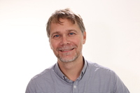
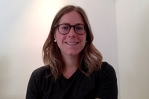
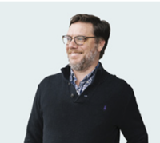
Nom des présentateurs
Marc-Andrée Mercier
Sandra Laine
Thomas Stenzel
Craig Bullet
Steve Quirion
Carolyn Buteau
Chris Colley

Slide 3
Les services nationaux du RÉCIT s’unissent pour vous proposer une journée thématique innovante! Sous la forme de stations, vous serez invités à explorer différents défis qui permettent d’augmenter le niveau d’engagement et de créativité de vos élèves tout en intégrant les technologies. Par exemple, vous pourrez concevoir un jeu de société, créer de l’art avec des robots, explorer la programmation et les impressions 3D/vinyle, animer des histoires ou enregistrer un balado. Nous vous proposerons plusieurs idées de projets concrets selon votre intention pédagogique. Peu importe votre discipline ou votre niveau de familiarité avec la technologie ou les espaces créatifs, toutes les activités proposées peuvent être adaptées. Plusieurs outils et robots disponibles dans vos écoles ou espaces créatifs seront à votre disposition. Si vous désirez explorer un des vôtres, n’hésitez pas à l’apporter.

Slide 4
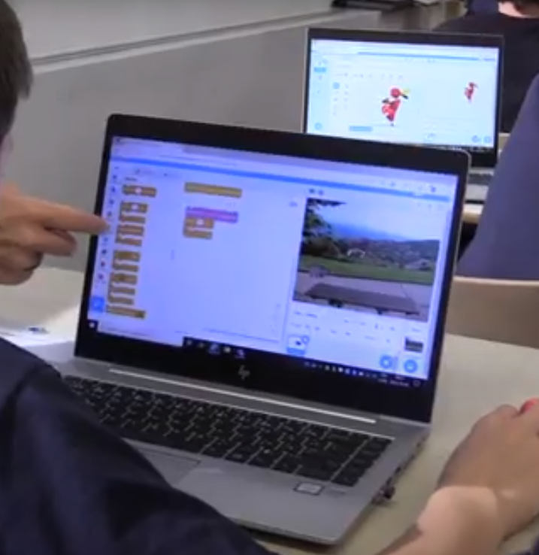
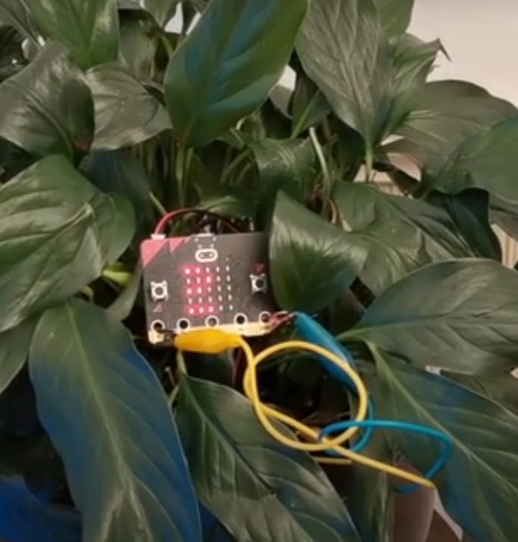
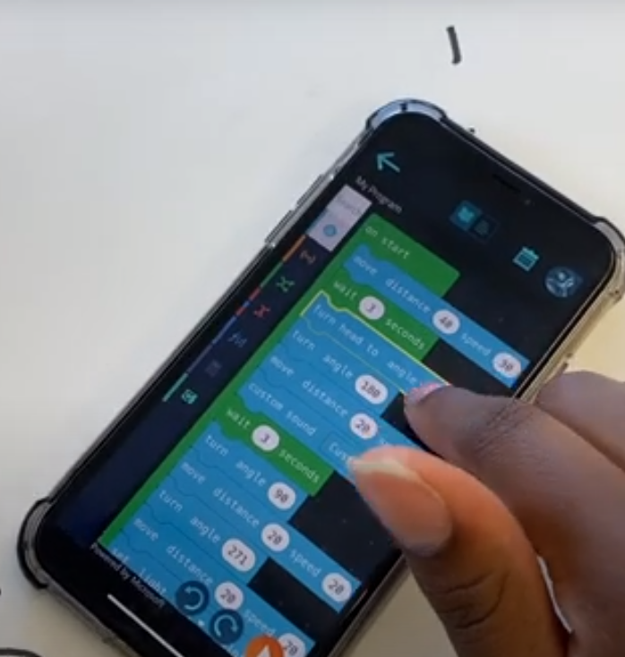
J’adore la programmation, Nous pouvons faire tant de chose avec la programmation!

